Slide 1
PROTOCOLO RESOLUTIVO EN RED
ACCIDENTE CEREBRO VASCULAR.
Servicio de Salud Iquique.
Octubre 2018

Slide 2
INTRODUCCION.
EL ACV es un importante problema de salud pública en Chile, genera una significativa carga de enfermedad por años de vida saludables perdidos, por discapacidad y muerte prematura.
El ACV es la primera causa de muerte específica y la segunda general, después del cáncer en Chile según datos publicados por el DEIS del 2013.
La incidencia de un primer accidente vascular cerebral, según el estudio PISCIS realizado en nuestra ciudad, fue de 140,1 por 100.000 habitantes en el año 2002.
    De estos 65% fueron isquémicos, con una mortalidad a 1° mes de 17,8%.
La probabilidad de estar discapacitado después de un ACV isquémico es de 18% a los 6 meses. En Chile es la primera causa de discapacidad.
Cada 67 minutos muere una persona por un ACV en Chile y se produce un promedio de 69 casos al día en todo el país. En otras palabras hay 1 muerte cada 1 hora

Slide 3
OBJETIVOS GENERALES.
Definir un sistema de referencia y contrarreferencia para la Red Asistencial de Salud para los pacientes que han sufrido un Accidente Cerebrovascular (ACV) o Crisis Isquémica Transitoria (CIT), evaluados en el nivel primario y manejados en su etapa aguda, con el objetivo de mejorar la coordinación entre los diferentes niveles de atención para optimizar el tratamiento oportuno, la prevención secundaria y rehabilitación.
Reducir la carga de enfermedad y morbimortalidad asociada al accidente cerebrovascular en la región de Tarapacá mediante un flujograma de trabajo en red.

Slide 4
ALCANCE.
El protocolo R/CR ACV será de aplicación en el nivel primario, secundario y terciario de atención de la Red Asistencial del Servicio de Salud Iquique.
Incluye: postas de salud rurales (PSR), servicios de atención primaria de urgencia (SAPU), servicio de alta resolución (SAR), Centros de Salud familiar (CESFAM), Consultorio Adosado de Especialidades del Hospital Dr. Ernesto Torres Galdames (CAE-HETG) y Unidad de Emergencia Hospitalaria Hospital Dr. Ernesto Torres Galdames (UEH-HETG), Consultorio General Rural y Urbano
POBLACION OBJETIVO.
Este protocolo está dirigido a orientar el diagnóstico y manejo de las personas de cualquier sexo y edad mayor a 15 años que sufran ACV o CIT. Para los efectos de este protocolo se dividirá en agudos o reciente y no agudos o no recientes (mayor a 14 días de evolución).

Slide 5
COLABORADORES
Dada la importancia de generar acuerdos de la Red Asistencial local respecto al manejo integral del ACV en la población de la Región de Tarapacá, en el presente protocolo participaron en calidad de revisores de contenido y aplicación técnica, los siguientes profesionales:
Dr. Arturo Escobar Salazar (Médico- Neurólogo, Encargado gestión GES-ACV, Hospital Ernesto Torres Galdames)
Dr. Sebastián Escobar Diaz (Médico EDF, C.G.R Huara)
Dra. Catalina Neira Terraza (Médico EDF, CESFAM Videla, Iquique)
Dra. Marisol Noriel Valdes (Jefa Red de Urgencia, Servicio Salud Iquique)
E.U Cristina Noriega (Departamento de Gestión Hospitalaria, Servicio Salud Iquique).
Dra. Marisol Noriel (Jefa Red de Urgencia, Servicio Salud de Iquique).
E.U Christian Carvajal (Encargado GES, Servicio de Salud de Iquique).
Klga. Ana Maria Mujica (Referente Técnico programa de Rehabilitación, Servicio Salud Iquique).

Slide 6
RESPONSABLES DE EJECUCION APS.
Equipo de Salud de Atención Primaria es responsable de desarrollar todas las acciones de prevención y promoción en la población general, además de actividades de control y tratamiento de usuarios con factores de riesgo cardiovascular identificados.
Médico APS/SAPU, Urgencia CGU, es responsable de pesquisar síntomas precoces de ACV, realizar manejo pre hospitalario y derivar de forma oportuna hacia el la UEH para su manejo oportuno en el servicio de urgencia y posterior evaluación por especialista.
Equipo de Rehabilitación Integral de APS será responsable de evaluación y seguimiento de los pacientes secuelados de ACV y que hayan sido referidos a la APS.
Equipo de APS será responsable de la continuidad de cuidados una vez realizado el egreso hospitalario y/o una vez realizada la contrarreferencia.

Slide 7

RESPONSABLES DE EJECUCION SAMU.
Función es dar un traslado seguro y estable a los pacientes con ACV, además el centro regulador SAMU debe avisar al CR de Urgencia del Hospital Regional de las condiciones en que se traslada el paciente.

Slide 8

RESPONSABLES DE EJECUCION URGENCIA Y HOSPITALIZADO.
Médico del servicio de urgencia: Neurólogo o Médico Residente de Urgencias, es responsable de realizar estudio diagnóstico (TAC de Cerebro sin contraste) e iniciar tratamiento de urgencia según corresponda.
Médico especialista es responsable de realizar seguimiento (intrahospitalario y ambulatorio) y la contrarreferencia a APS.
Neurólogo será responsable de indicación de trombolisis y manejo correspondiente según el criterio clínico.
Será responsabilidad del servicio clínico en el cual se encuentre hospitalizado el paciente velar por la atención del equipo multidisciplinario, que incluye informar a la Unidad de Medicina Física y Rehabilitación del HETG la hospitalización de usuarios con diagnóstico de ACV.

Slide 9

RESPONSABLES DE EJECUCION UNIDAD DE MEDICINA FISICA Y REHABILITACION.
Fisiatra del HETG será responsable de evaluar al paciente que se encuentra hospitalizado con diagnóstico de ACV respondiendo a criterios establecidos del Plan de Acción Ataque Cerebrovascular (2014) a través de intervenciones de rehabilitación motora intensiva y/o intervenciones de movilidad temprana.
Unidad de medicina física y rehabilitación de HETG será responsable de la evaluación y plan de cuidados del paciente para el seguimiento.

Slide 10
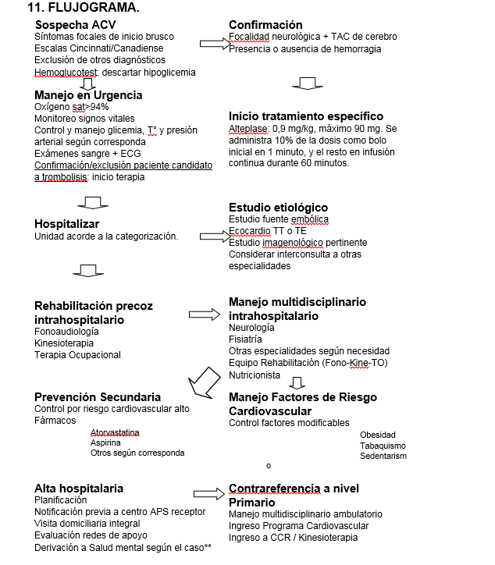

Slide 11

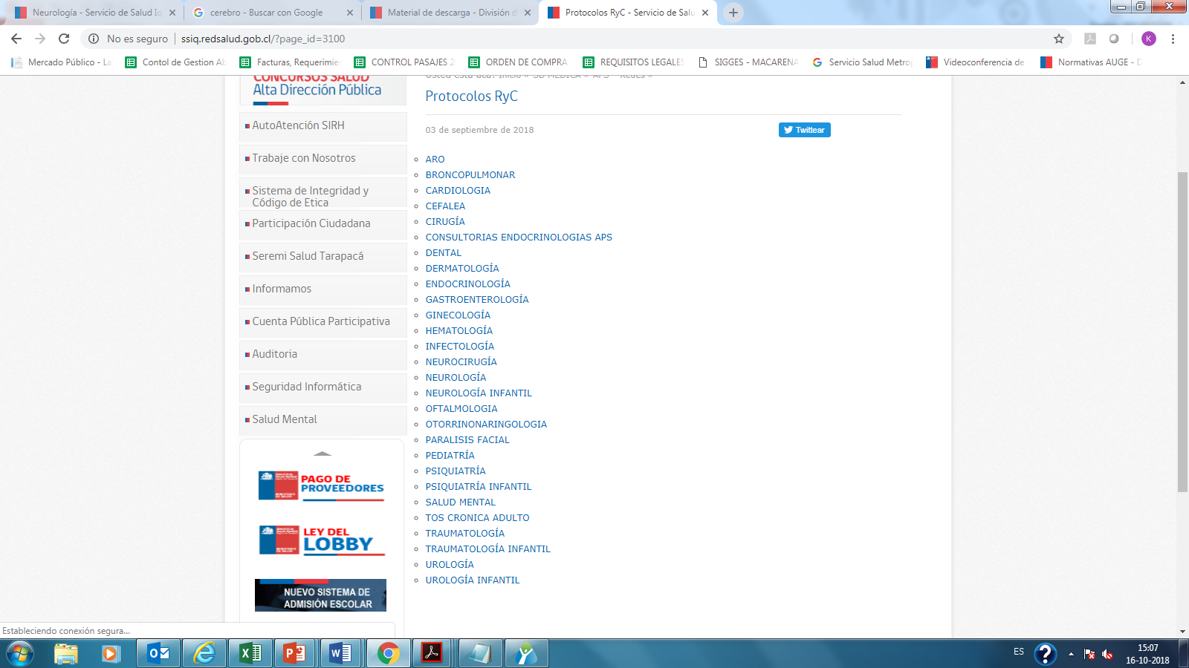

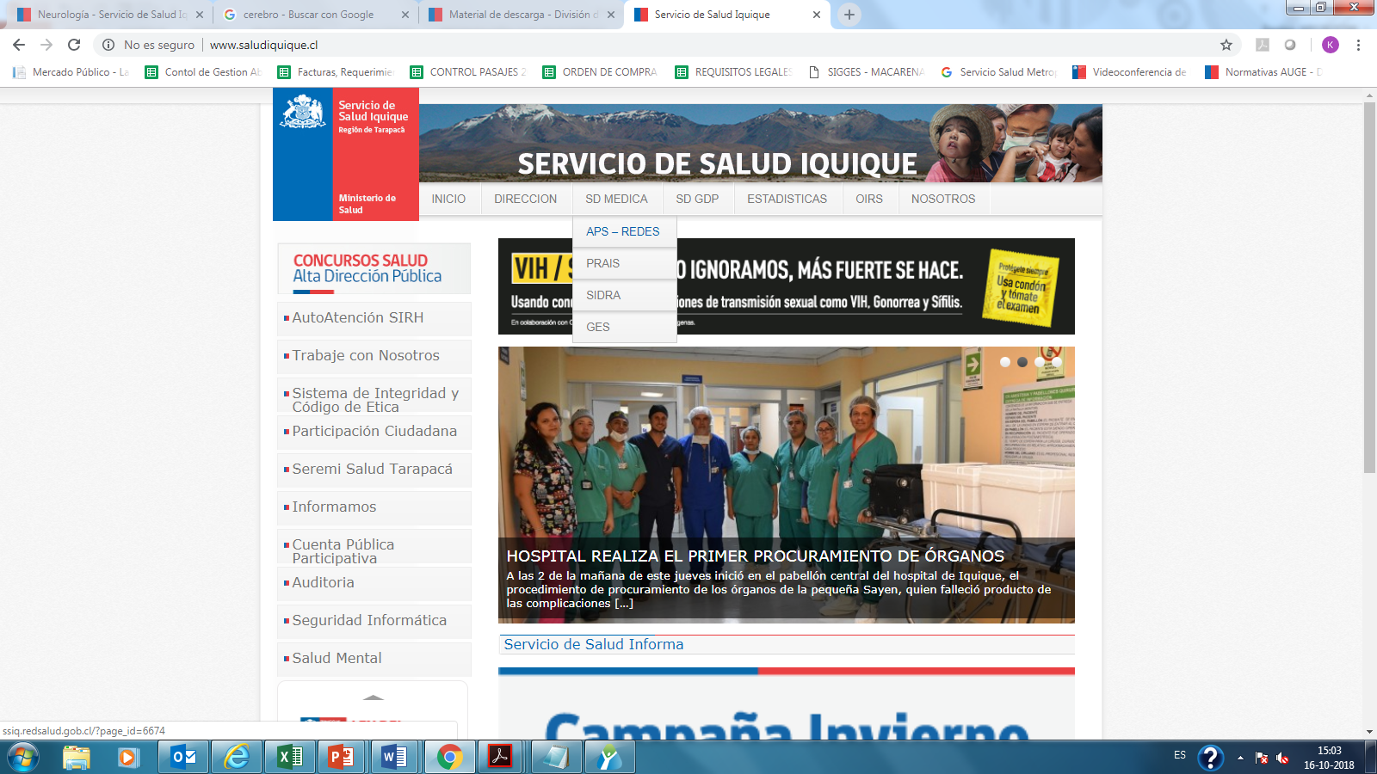
RECORDAR QUE EL PROTOCOLO SE ENCUENTRA DISPONIBLE EN PAGINA DEL SERVICIO DE SALUD IQUIQUE

Slide 12
Gracias

